Slide 1
Выявление одаренных детей путем вовлечения их в исследовательскую и проектную деятельность школьного музея
Муниципальное общеобразовательное учреждение
«Майская гимназия Белгородского района, Белгородской области»
Афанасенко В.И. педагог ДО, руководитель школьного музея

Slide 2
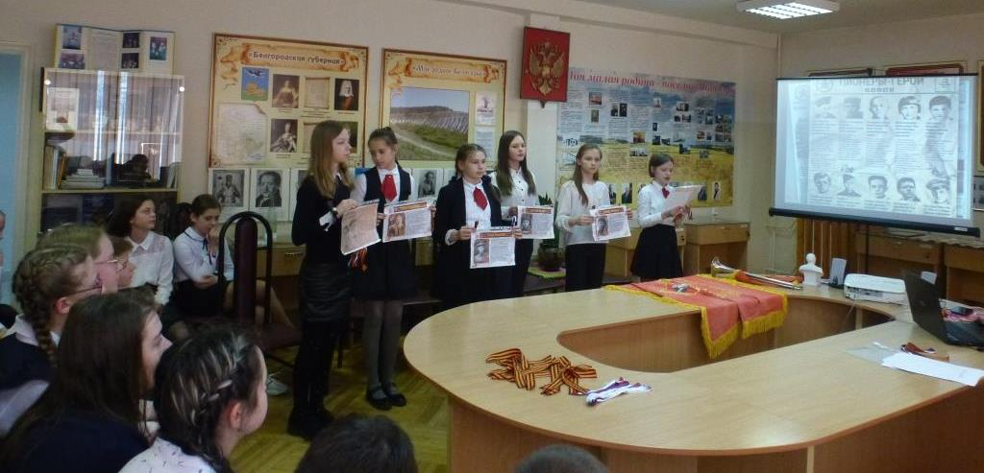
Одаренный ребенок – это ребенок, который выделяется яркими, выдающимися достижениями или имеет внутренние предпосылки для таких достижений в том или ином виде деятельности

Slide 3
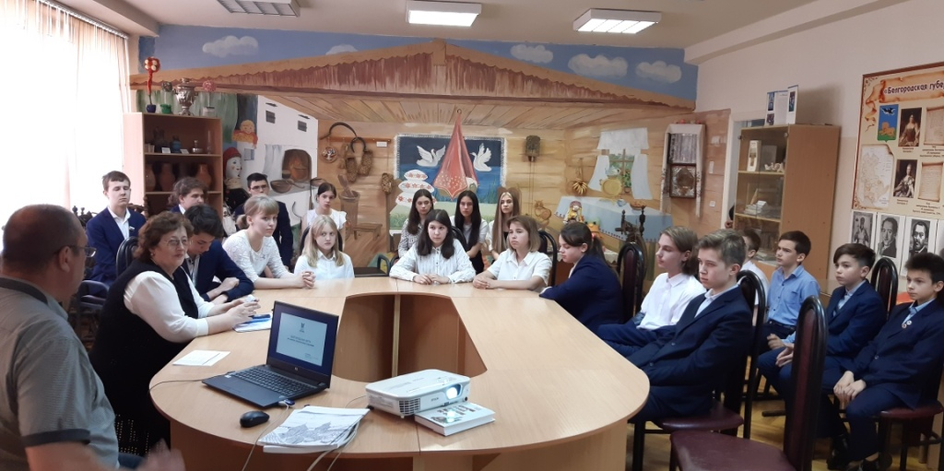
Большая роль в воспитании учащихся и выявлении одаренных детей отводится школьному краеведческому музею

Slide 4
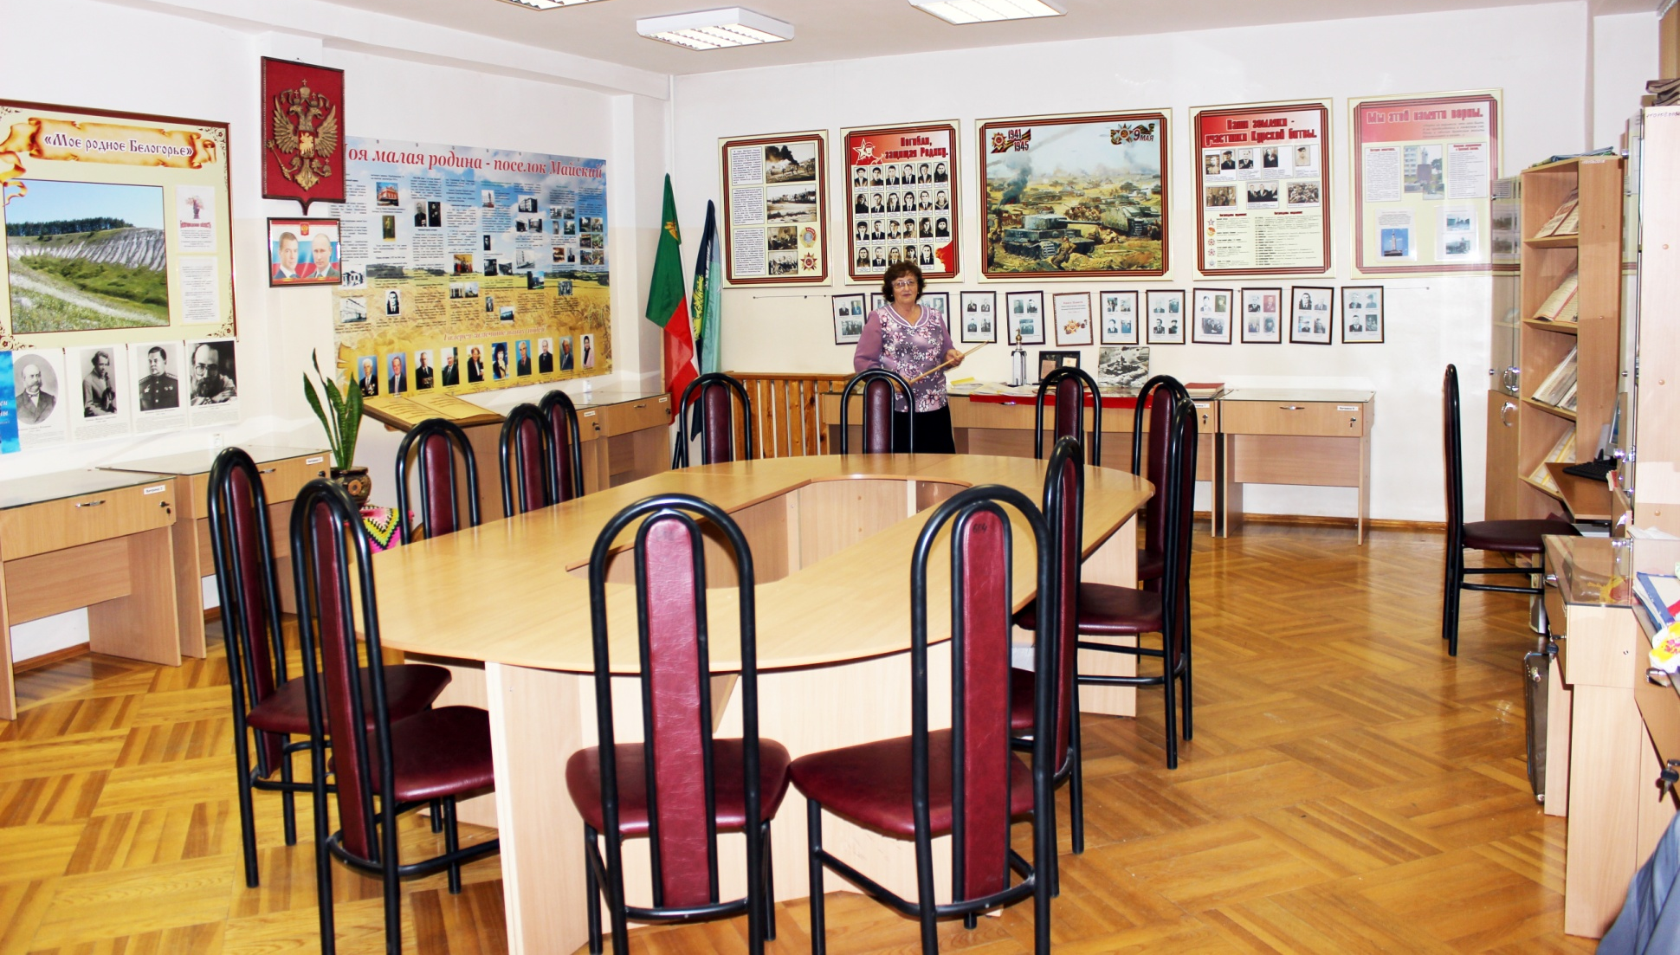
Именно в музее, узнают ребята неизвестные им страницы истории Белгородчины, о замечательных земляках, об их вкладе в историю родного края и страны

Slide 5
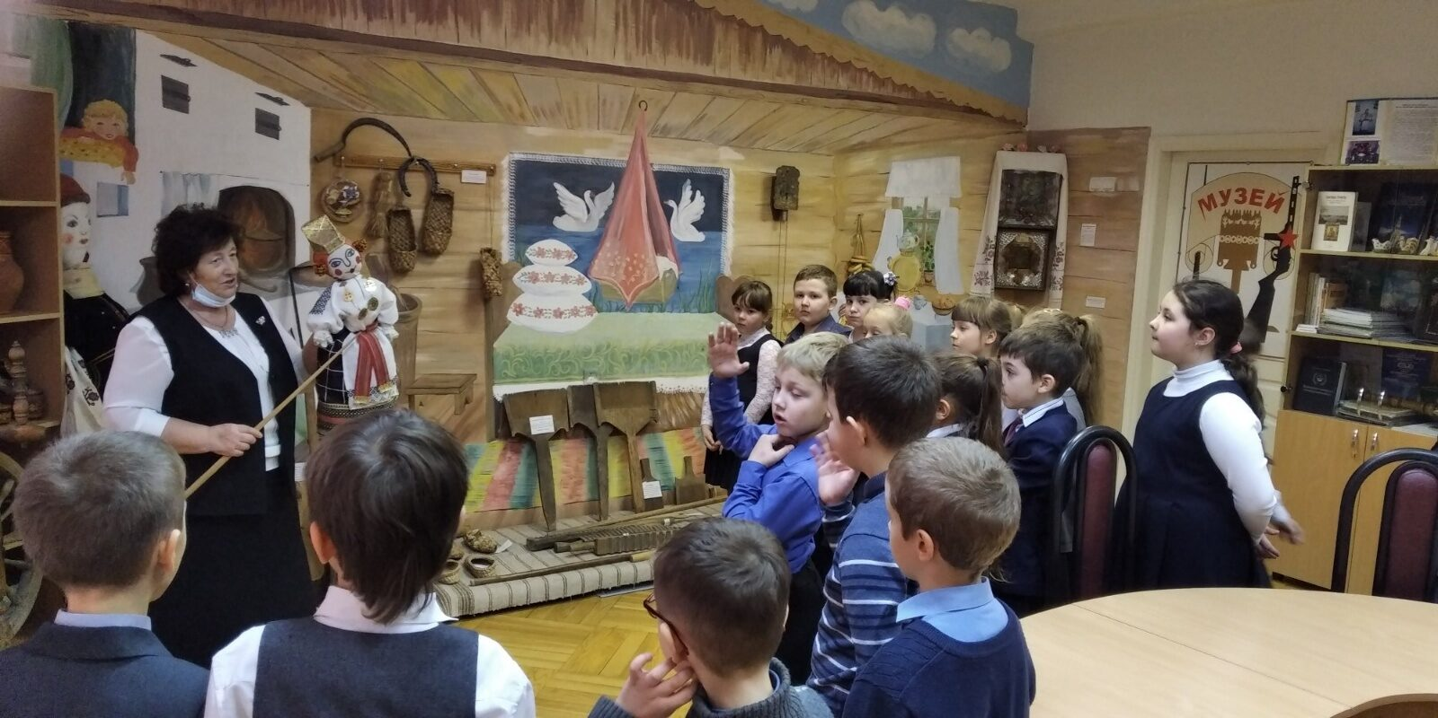
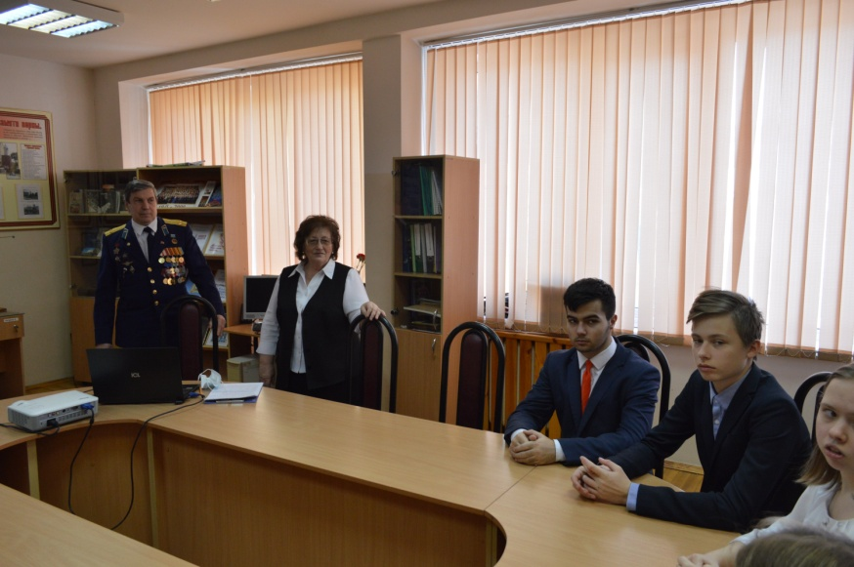
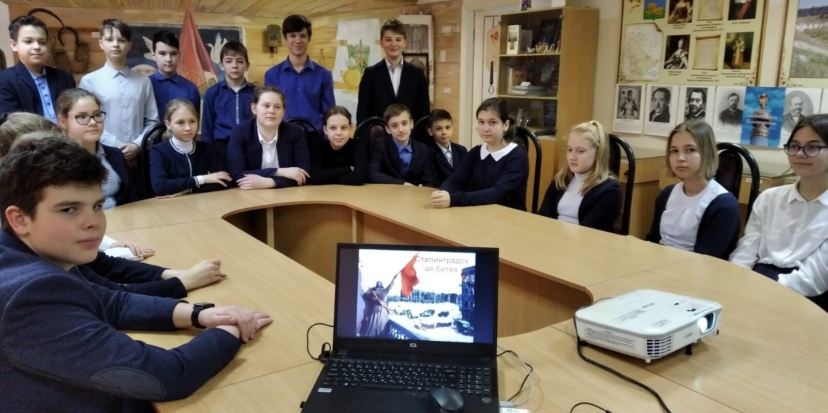
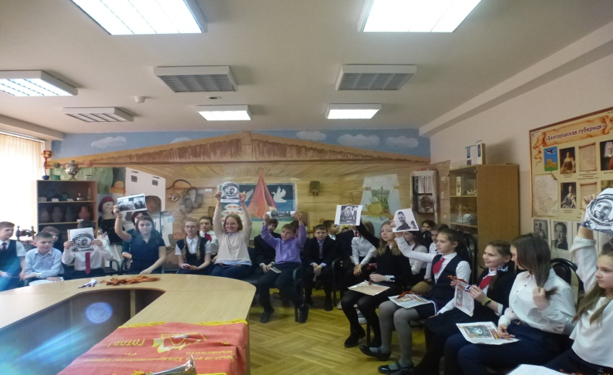
Экскурсия
Встреча с замечательными земляками
Урок мужества
Музейный урок

Slide 6
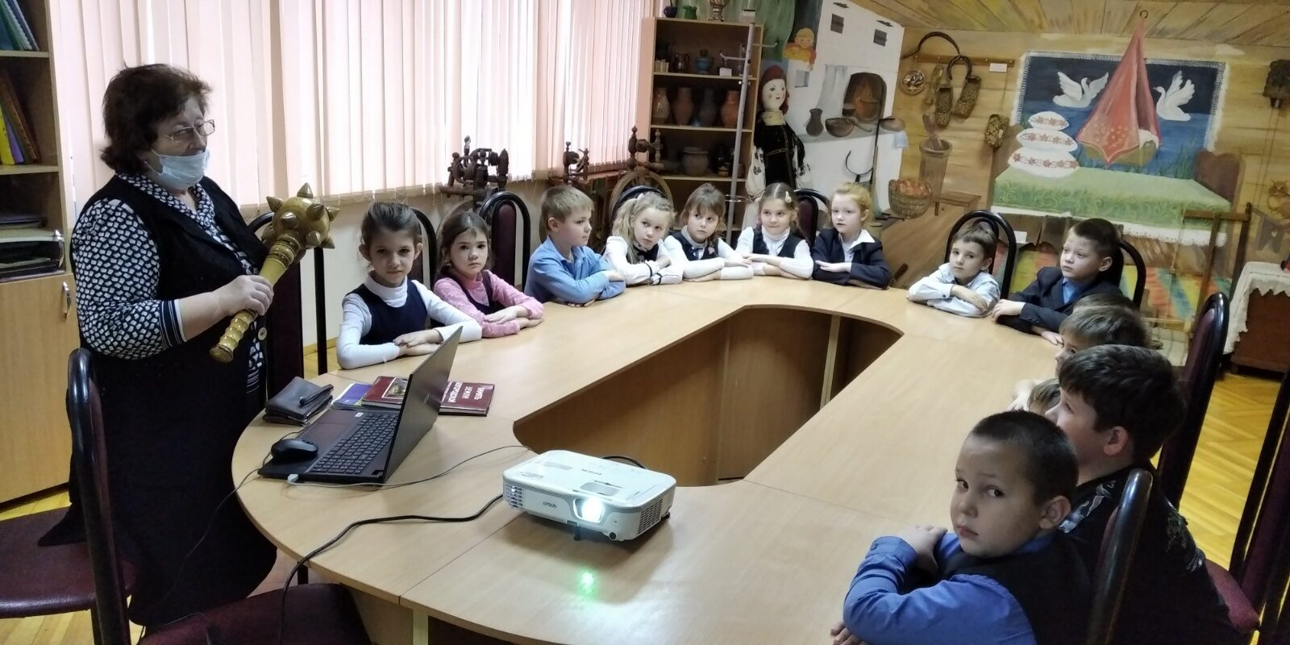
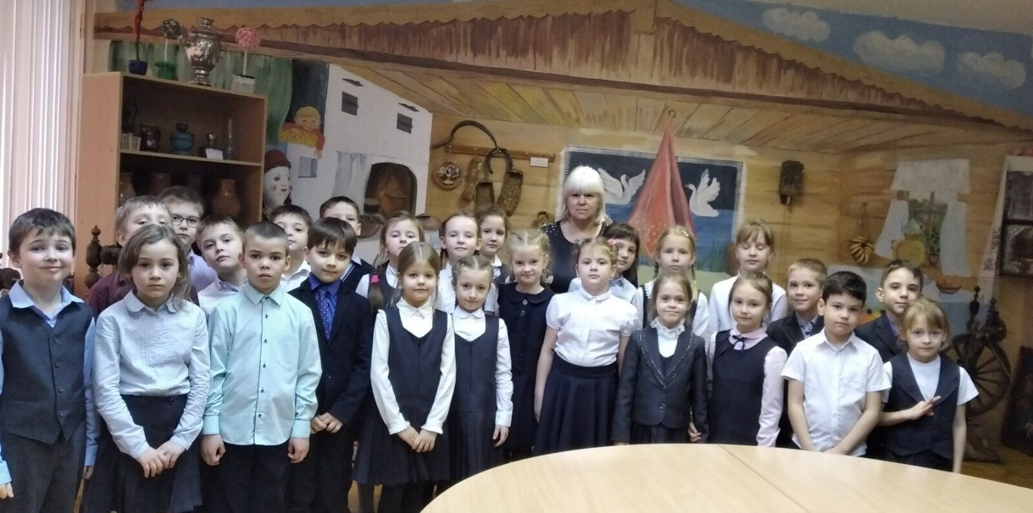
Краеведческий кружок «Музейка»

Slide 7
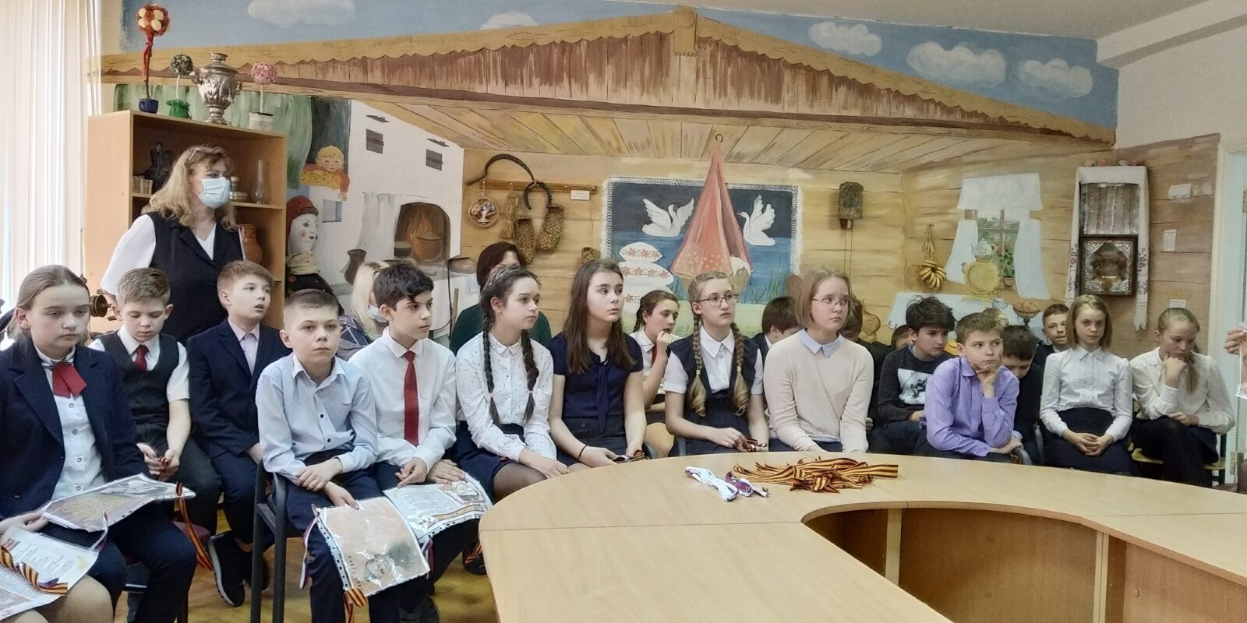
Кружок «Юный музеевед»

Slide 8
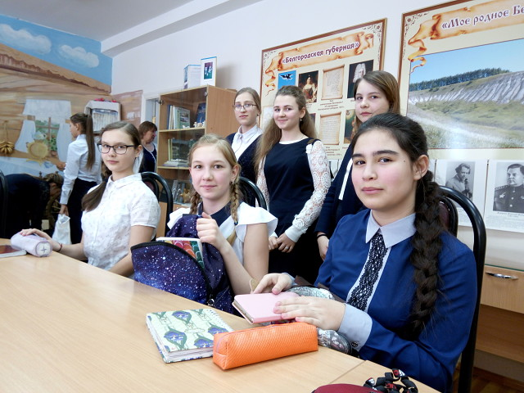
Ученическое научное общество «Историческое краеведение»

Slide 9
Работа над проектом «Помним! Гордимся! Живем!»
Цель данного проекта:
собрать индивидуальные исследовательские и творческие работы детей, связанные с поселком Майский, в единый проект о мужественном подвиге ветеранов, тружеников тыла, о нелегкой участи детей войны, о судьбах родных и земляков. Тем самым отдать должное памяти своих героев. Герои живы, пока живы их подвиги в сердцах народа.

Slide 10
Исследовательские работы по теме «Дети войны» Губаривской Валерии стали победителями и призерами в различных конкурсах.
Миняйло Иван победитель Областного открытого творческого конкурса «Земляки», посвященный Году Памяти и Славы. и Победитель Муниципального конкурса «Память жива», выполнив исследовательские работы по теме «Военные дороги моих земляков майчан»

Slide 11
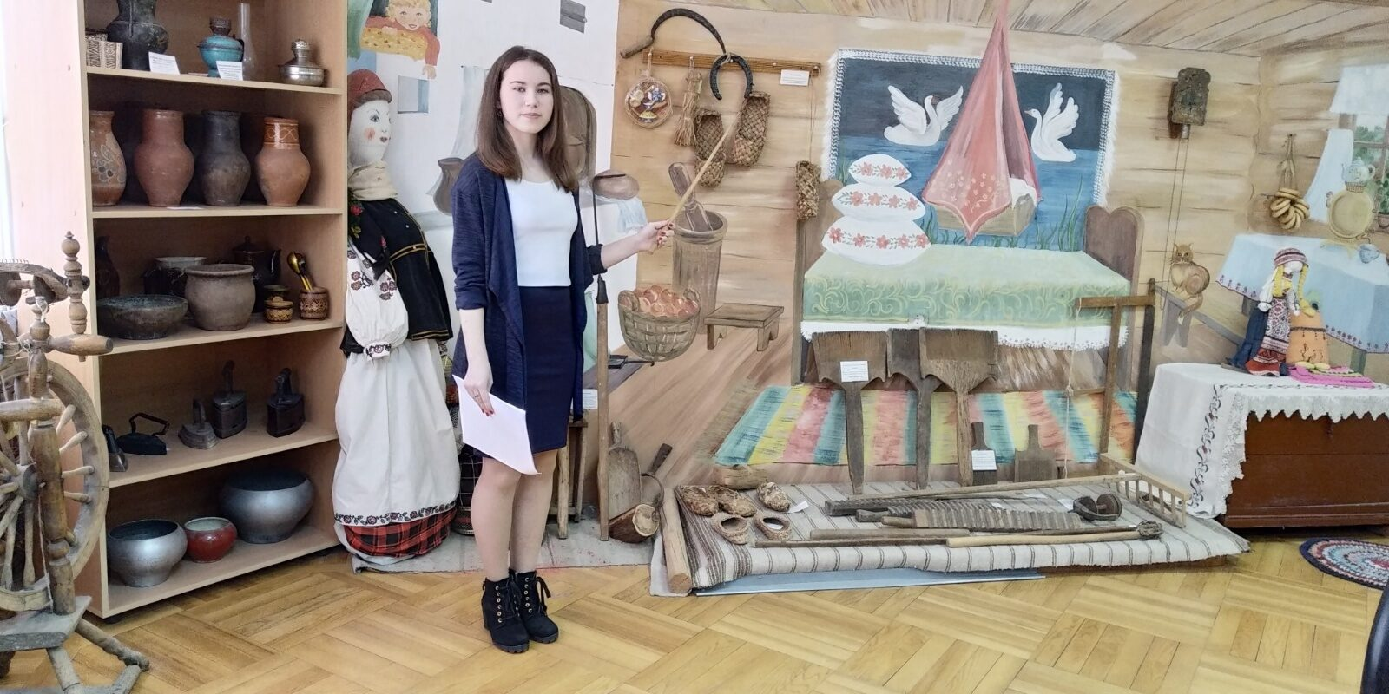
Цыпкина Дарья неоднократно становилась победителем и призером различных конкурсов с работой «История семьи в истории страны»

Slide 12
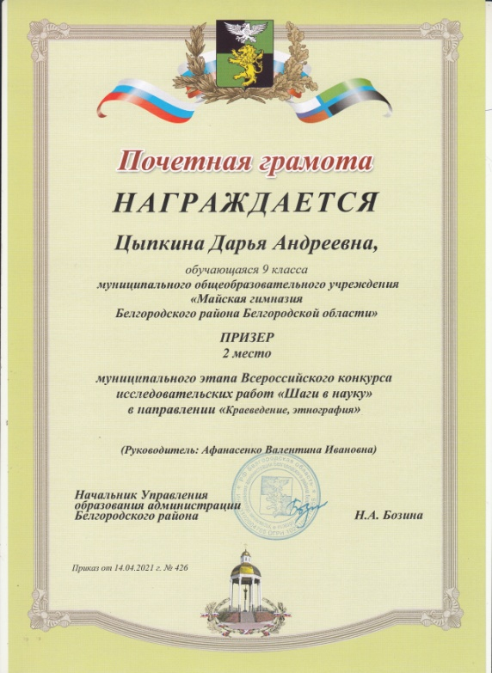
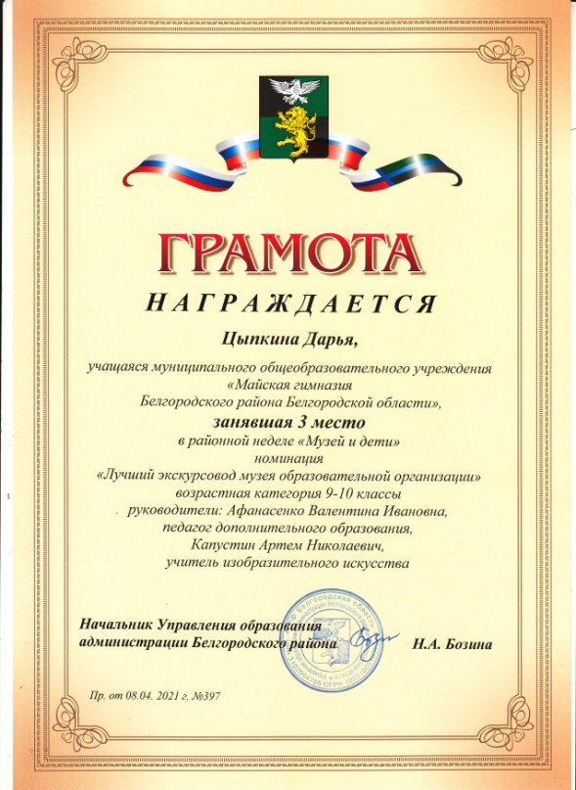
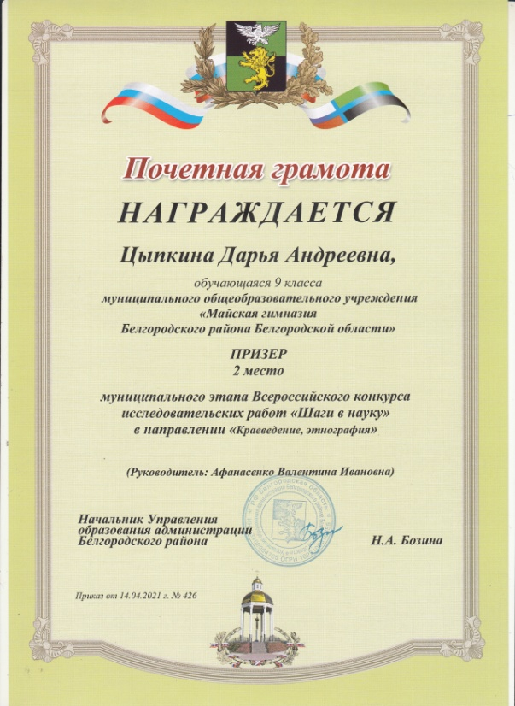
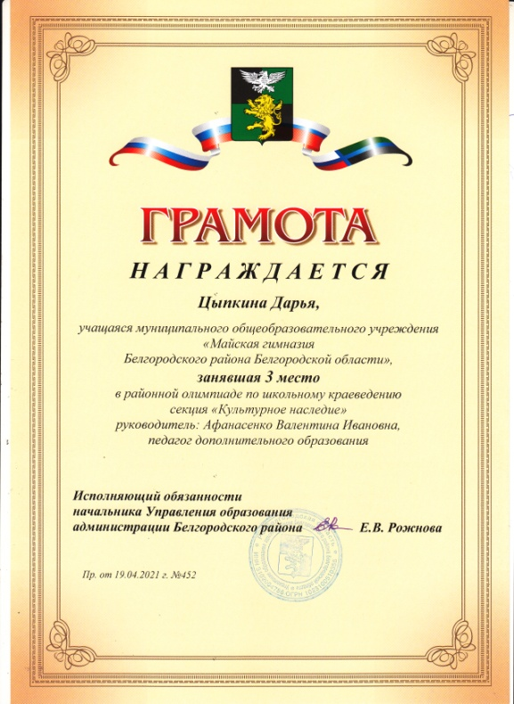
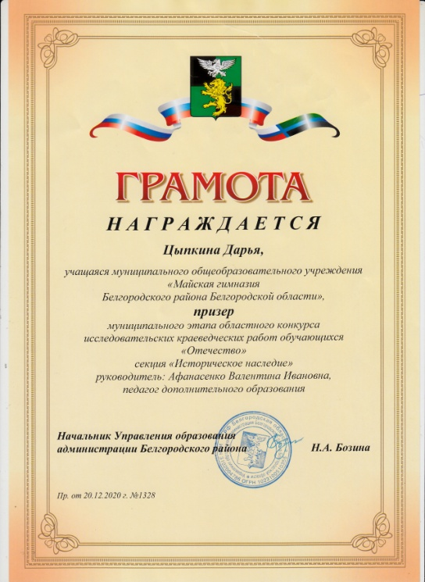

Slide 13
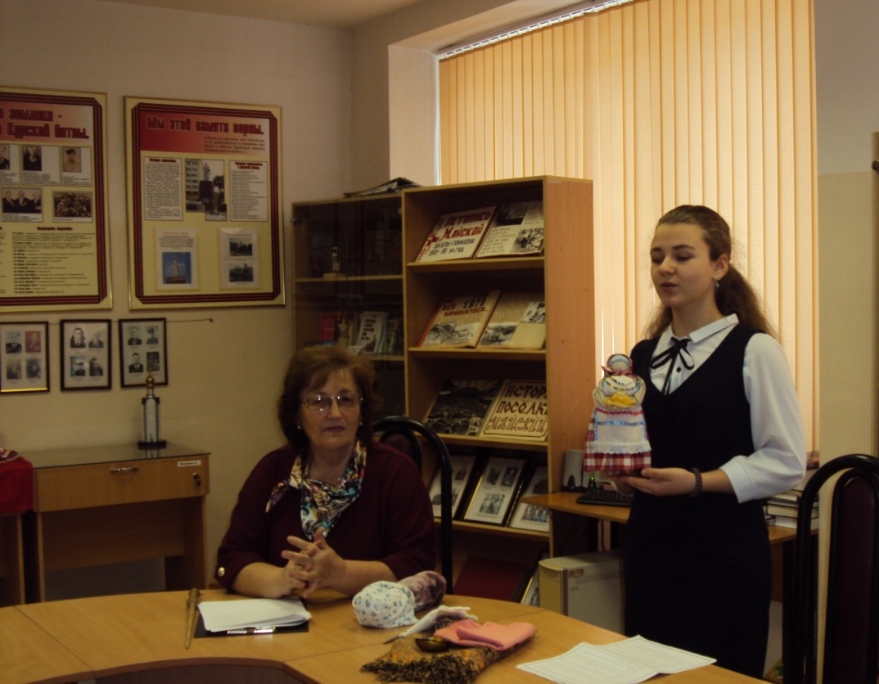
Маслакова Александра стала победителем Всероссийского заочного конкурса обучающихся «Мой вклад в величие России». Призером Всероссийского открытого Конкурса научно-исследовательских и творческих работ молодежи «Меня оценят в 21-м веке», призером районного этапа Всероссийского открытого конкурса научно-исследовательских и творческих работ «Меня оценят в 21 веке», победителем областного конкурса поисковых и творческих работ «Славные страницы истории моряков белгородцев защитников Отечества», победителем всероссийского заочного конкурса «Мой вклад в величие России».

Slide 14
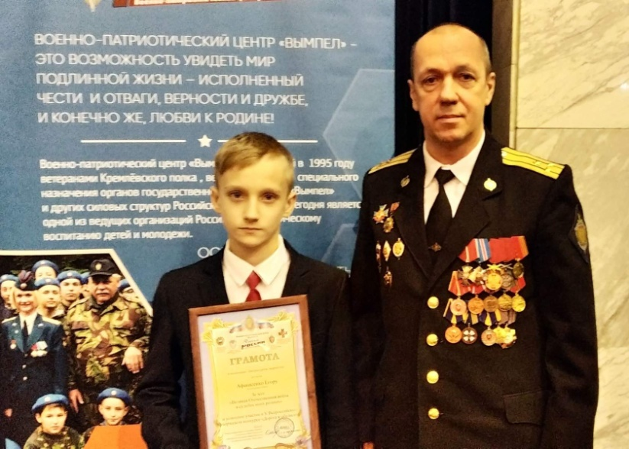
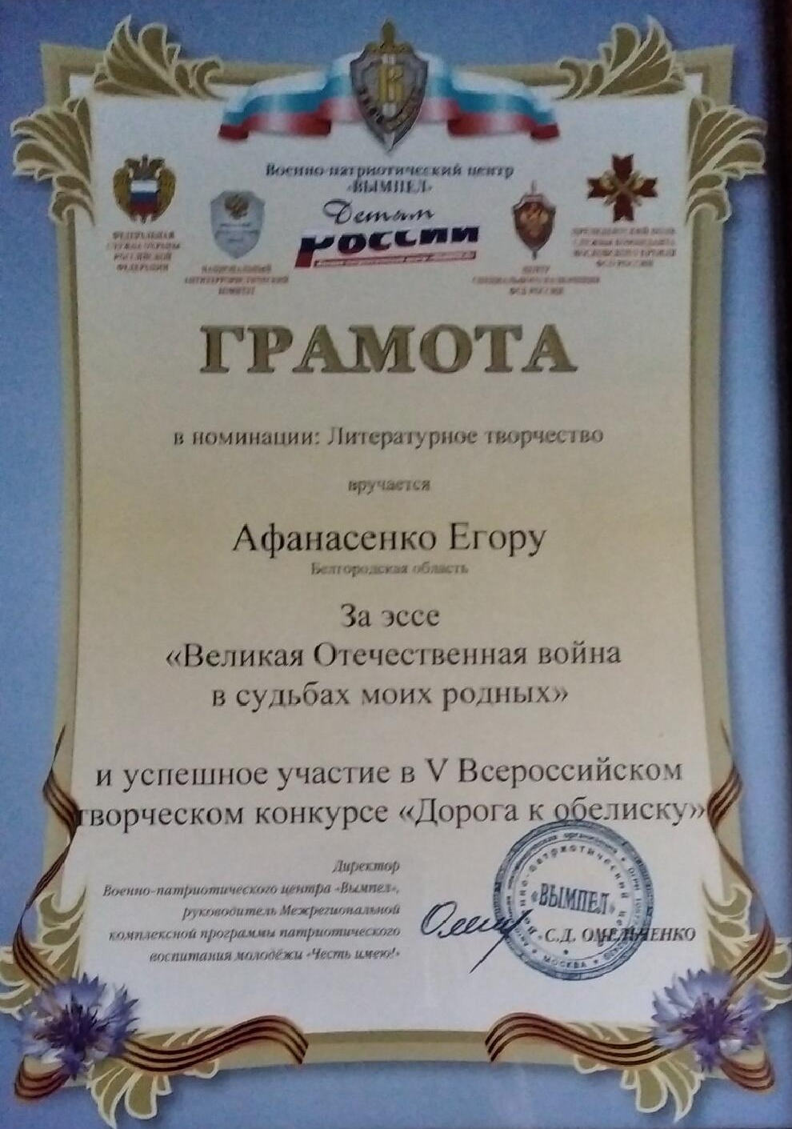
Кружок «Юные музееведы» (5-7 класс)
Ученик 5 класса Афанасенко Егор награжден специальной грамотой Жюри Конкурса за творческую исследовательскую работу в Пятом юбилейном Всероссийском Конкурсе творческих работ «Дорога к Обелиску». Был приглашен в Москву для награждения. Он выполнил творческую работу – эссе « Великая Отечественная война в судьбах моих родных», рассказав о подвиге 9-летнего мальчика из его семьи, расстрелянного фашистами за помощь советским разведчикам.

Slide 15
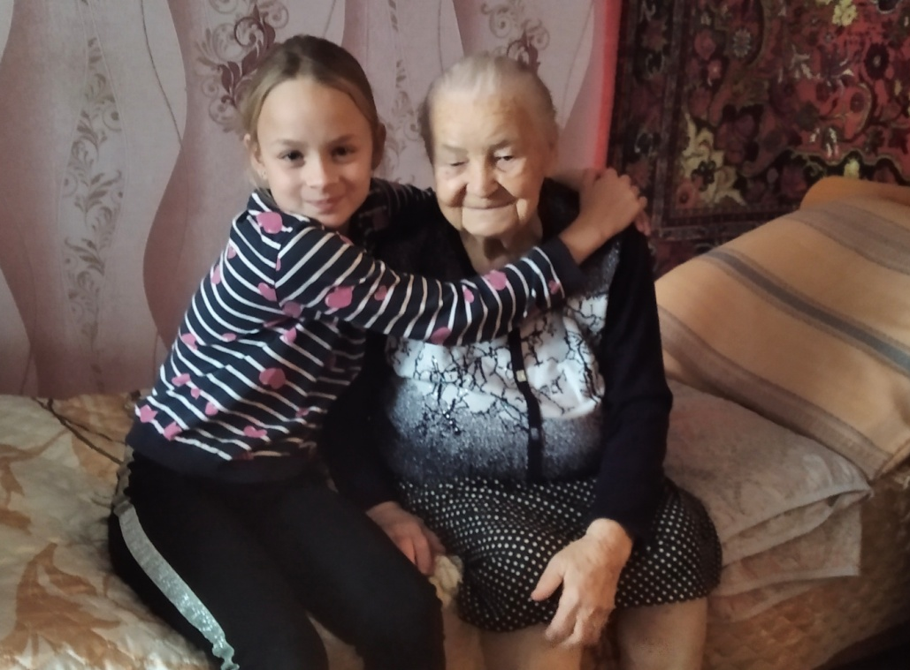
Ученица 5 класса Еременко Марьяна написала творческую работу «Великая Отечественная война в судьбе моей прабабушки», в котором рассказала о том, как ее прабабушка участвовала в строительстве Дороги Победы Старый Оскол-Ржава и проанализировала значимость тех событий: «Описывая историю жизни прабабушки, я поняла, что она прожила достойную жизнь, преодолела жизненные трудности, не жалуясь на судьбу. Выполнила свой долг перед Родиной, внеся свой скромный вклад в дело Победы в Великой Отечественной войне.
1 место в региональном творческом конкурсе среди обучающихся ГАУДО «Белгородского областного Центра детского и юношеского туризма и экскурсий» «Вспомним всех поименно..», посвященного 75-летию Победы в ВОВ

Slide 16
Ученица 7 класса Барышенская Виктория в своем мини-исследовании «И мы внесли свою лепту в Победу над фашизмом», рассказала о судьбе своего прадеда, школьного учителя истории, о том, как он приближал победу в ВОВ, восстанавливая на Урале военный завод. Вывод ее исследования:
« Нынешнее поколение должно знать о том, что без тыла не было бы Победы. В каждой Российской семье есть «своя» история, связанная с Великой Отечественной войной, и каждая семья чтит память о своих родных. Очень важно, не забывать и передавать ее из поколения в поколение».

Slide 17
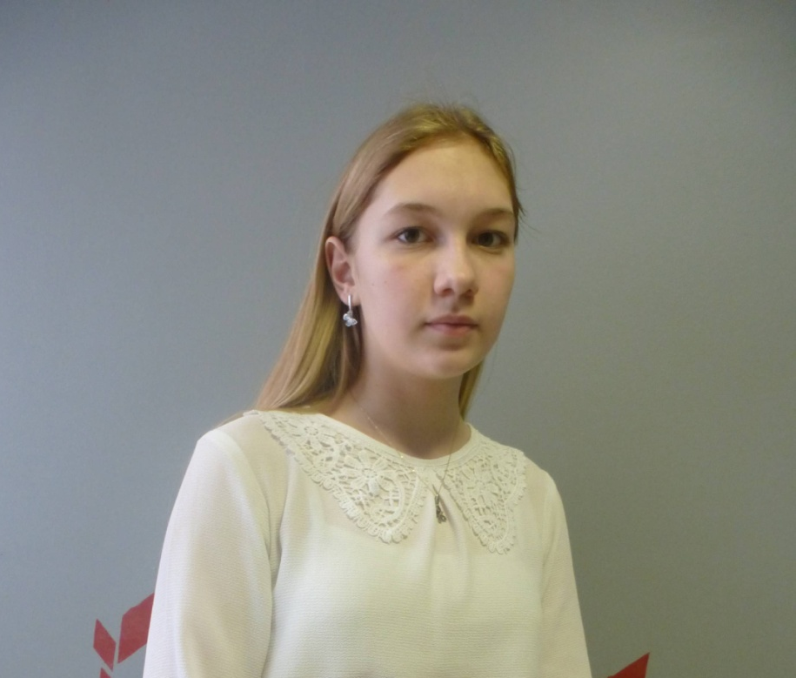
Индивидуальный исследовательский проект Дрига Виктории «Не вернувшиеся с войны» призового места на конкурсе не занял, но раскрыл судьбы наших земляков, погибших в годы ВОВ, один из которых числился пропавшими без вести. Данное исследование в таком контексте ранее не рассматривалось
Выяснение военных судеб наших земляков Анисимова Г.И. и Прокофьева Н.Т. дополнит данные Книги Памяти Белгородской области, материалы школьного музея. Судьба Прокофьева Н.Т. станет известна его родственникам, которым мы передадим эти сведения

Slide 18
Индивидуальный исследовательский проект Польской Софьи «Заповедные уголки Белогорья: Хотмыжск на Ворскле» занял третье место в муниципальном конкурсе «Человек на земле».
Проект направлен на изучение Белгородского края и его заповедных мест. Среди достопримечательностей нашего региона, наряду с другими назван Хотмыжск как историческое место и одно из самых живописных ландшафтных мест, с типичным пейзажем Белгородской области.
Автор проекта поставила перед собой цель комплексного изучения данной местности, для выявления возможностей использования ее в культурно-познавательном туризме Белгородской области. Данный проект предлагает новую разработку туристического семейного маршрута выходного дня, который ранее туристическими операторами не разрабатывался.
Описание экскурсионного маршрута
1. Паспорт маршрута
1. Название маршрута: Маршрут выходного дня по Хотмыжску
«От прошлого к настоящему».
2. Территория маршрута: Борисовский район село Хотмыжск.
3. Тематика маршрута: познавательный, оздоровительный.
4. Разработчики маршрута: Польская Софья, уч-ся 9-Б класса МОУ «Майская гимназия», Афанасенко Валентина Ивановна, педагог дополнительного образования МОУ «Майская гимназия».
5. Пункты маршрута: село Хотмыжск, природный парк «Хотмыжский».
2. Схема маршрута
Хотмыжск расположен в Борисовском районе Белгородской области. Длина пути от Белгорода до Хотмыжска 62 км. Время в пути – 1 час.

Slide 19
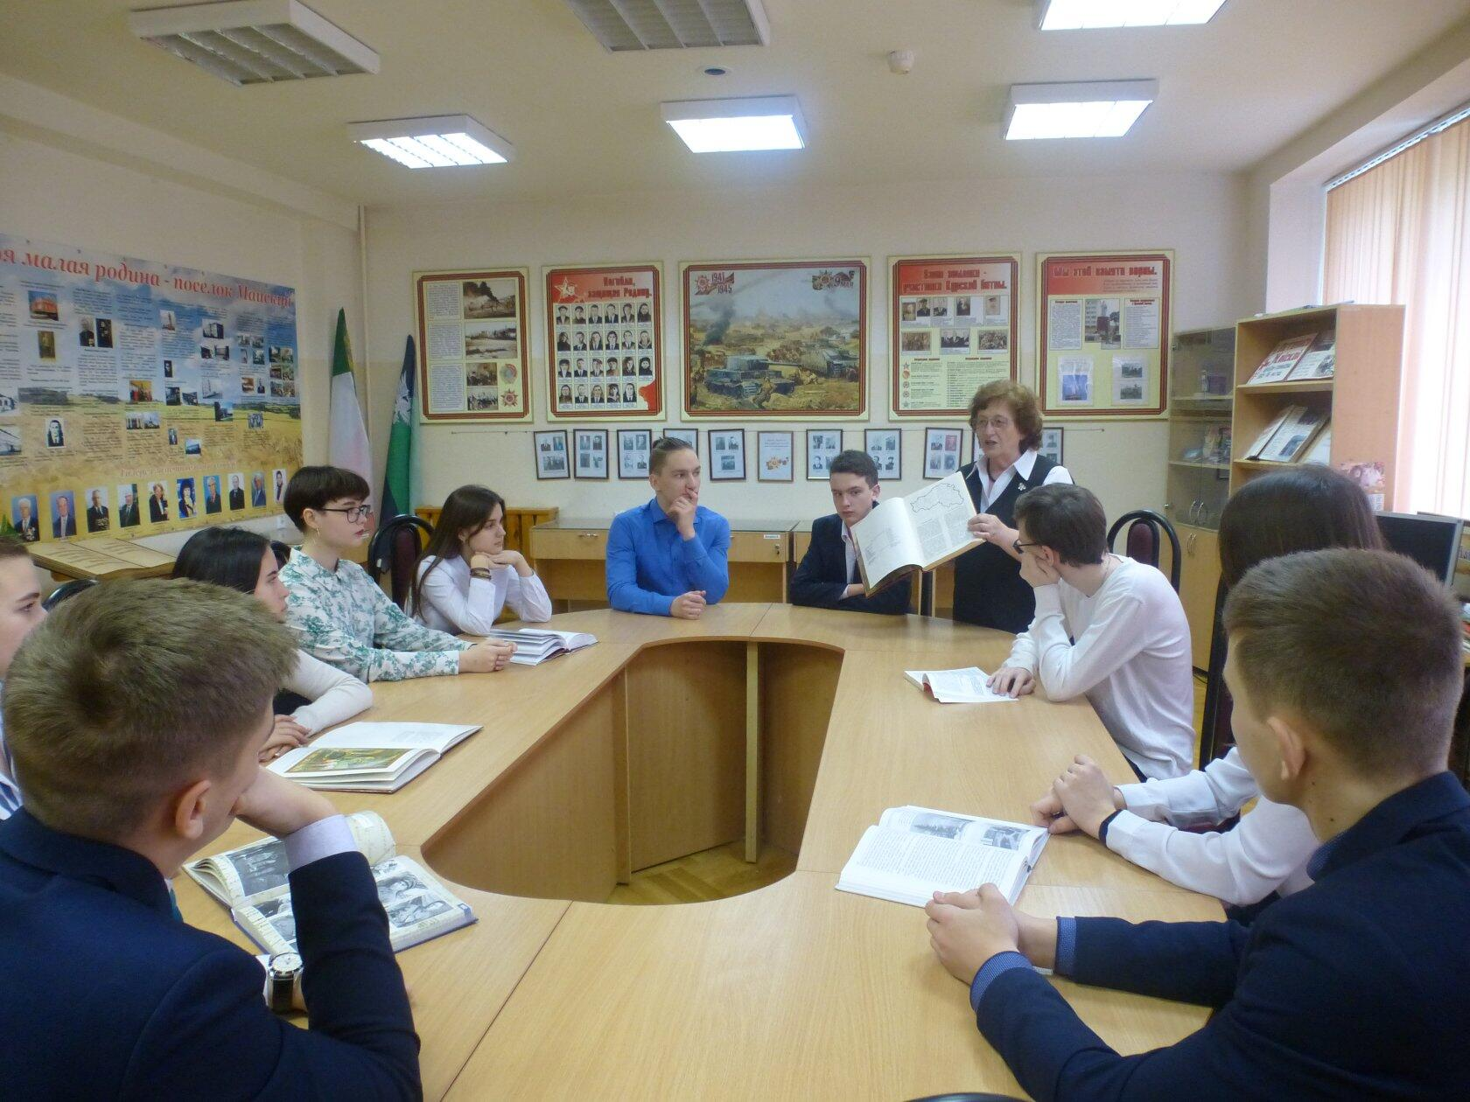
Проект «Мы – Белгородцы! Думай, решай, действуй!» Команда проекта из учащихся 8-10 классов заняла второе место в Зональном этапе открытого областного конкурса новых технологий и иновационных проектов «Мы – Белгородцы! Думай, решай, действуй!»

Slide 20
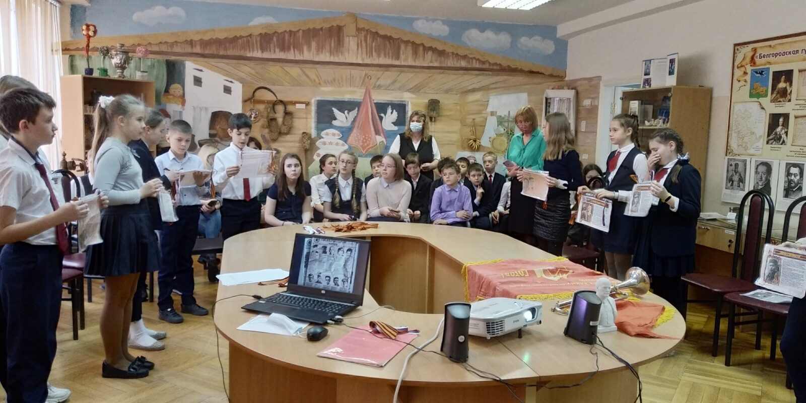
Заключение
Вовлечение детей в краеведческую исследовательскую и проектную деятельность на базе школьного музея, формирует умения и навыки, необходимые выпускнику для успешной учебы в вузе и научной карьеры. Дает учащимся возможность самоутвердится, знакомит их с историческим прошлым родного края, проблемами и способами их решения, развивает их одаренность, познавательный интерес и творческие способности

